Slide 1

图层使用技巧

Slide 2


目 录
图层的使用方法
案例教学
Contents

Slide 3


01
图层的使用方法

Slide 4
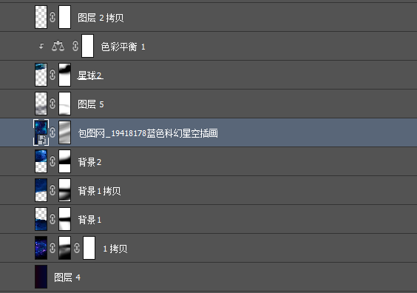
图层的使用方法
图层是ps中核心的功能之一，ps对保存在图层上的各个图像片段可以分别进行编辑和独立移动。图层的叠放顺序可以确定视觉元素在图像平面内的深度和位置。使用图层操作能够在创建图像的过程中充分控制图像。

Slide 5
02
案例教学

Slide 6


案例教学

Slide 7
谢谢聆听

